Slide 1
Appendix. 특허 분석
소제목
특허 정보 | 분류 | 광학 | 발명 명칭 | …
 | 발명자 | Alexander Yu Feldman (’21년~, 1건 출원)
 | 특허 현황 | … | 등록(출원)연월 | … |  | 문헌 번호 | …
특허 분석 | 대표 도면 |  |  |  | 기술 요약
시사점 | 정성적 효과 - - 기술적 실현성 - - 자사 활용 방안 (아이디어) - -
※ 렌즈 구조 설계 Keyman
..
..
A – 1 / 8
검토자 :

Slide 2
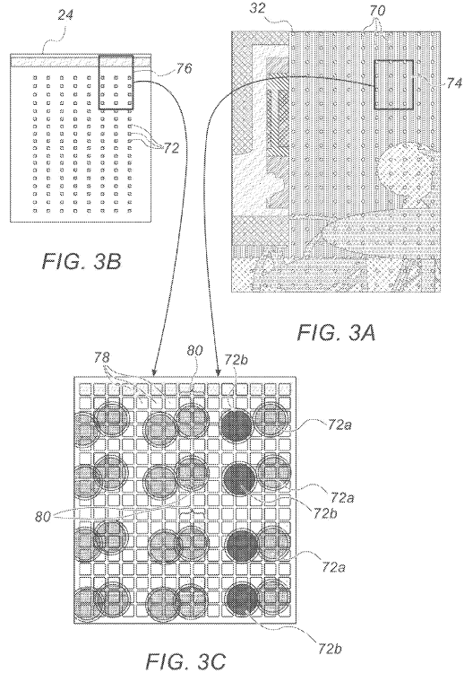
Appendix. 특허 분석
Calibration method for depth sensor
특허 정보 | 분류 | 광학 | 발명 명칭 | Depth sensor calibration using internal reflections
 | 발명자 | Moshe Laifenfield('16년~,7건 출원), Zeev Roth (’21년~, 1건 출원)
 | 특허 현황 | 출원 | 등록(출원)연월 | ’21.03.02 (`22.09.08) |  | 문헌 번호 | US 2022/0283307 A1
특허 분석 | 대표 도면 |  |  |  | 기술 요약
시사점 | 정성적 효과 - 생산 단계에서 결정된 SPAD 의 super-pixel들의 위치가 추후 변경되어야 될 필요가 있을 때, 복잡한 공정 없이 위치 보정 가능. - 카메라 모듈에 전원이 인가될 때마다 시행되는 보정 방법이므로 depth sensing 의 정확도를 오랫동안 유지시킬 수 있음. 기술적 실현성 - JASPER 담당자 의견 확인 필요, - 홍민수 선임 (ex JASPER에서 진행 or 수정되었던 사항, xx년부터 일부 기반영되어 있음 등등) 자사 활용 방안 (아이디어) - Sony IMX459 sensor의 bin data 에서 stray light 을 구별해낼 수 있는지 확인할 예정.(JASPER 담당자 의견 확인 중복) - Stray light의 illumination 위치 변화를 정량적으로 판별할 수 있는 기준으로 자사 회피 특허 검토를 진행하겠음.
Depth sensor 의 Calibration 방법
Sensor area 중 Laser의 beam spot 이 맺히는 위치의 SPAD를 super-pixel 로 정의한 뒤 그 위치를 controller 에 저장.
추후 기계적 충격이나 카메라 모듈 내 열팽창 및 기타 이유로 선정된 super-pixel 의 위치가 변경되는 현상이 발생.
모듈 내 window 에서 반사되어 image sensor 로 들어오는 stray light 의 위치 변경을 기반으로 super-pixel 위치 재선정 및 저장.
Initial spot 위치
공통 : 저자정보 , 등록(출원)연월 확인
1번 항목 US 2020/0256669 추가 정보
기술적 실현성 수정
보정된 spot 위치
A – 1 / 8
검토자 : 이동건 선임

Slide 3
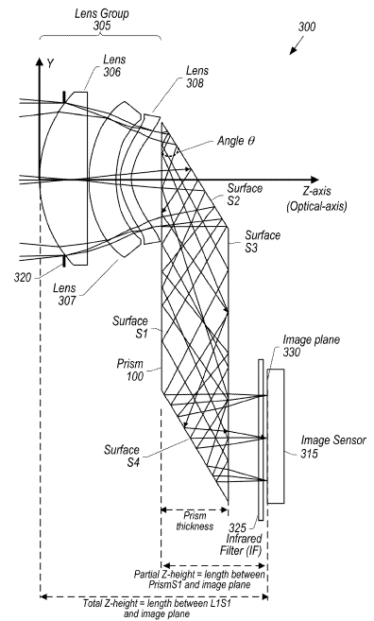
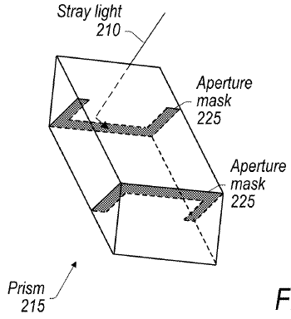
Appendix. 특허 분석
Folded 광학계
특허 정보 | 분류 | 광학 | 발명 명칭 | Single Element Light Folding Prism
 | 발명자 | Alexander Yu Feldman (’21년~, 1건 출원) | Takeyoshi Saiga (’20년~, 4건 출원) | Alan Kleiman-Shwarsctein (’20년~, 2건 출원) | Yoshikazu Shinohara (’15년~, Folded Zoom렌즈/ Lens시스템 관련, 28건 출원) | Adar Magen (‘15년~, 12건 출원)
 | 특허 현황 | 출원 | 등록(출원)연월 | (’21.11) |  | 문헌 번호 | US 2022-0163706 A1
특허 분석 | 대표 도면 |  |  |  | 기술 요약
시사점 | 정성적 효과 - 프리즘 내부에 유입된 광에 의해 발생하는 Flare를 black masking 추가를 통한 광경로 제어로 mirror 전반사 Flare 제거 - 사각 형태의 조리개를 사용함으로 인해 발생되는 회절 현상을 감소시키기 위해 Black mask에 원형 pattern을 추가하여 회절광의 강도 조절 기술적 실현성 - ’23년 양산 예정인 ACE Varo CM 구조의 프리즘에 적용됨 자사 활용 방안 (아이디어) - Mask pattern의 크기와 주기에 따른 회절현상 변화를 분석, 연속줌/ 폴디드 텔레용 D-cut 렌즈 구조에 적용하여 Flare 저감에 활용 - Flare 감소/ 제거 필요성 강화 반영하여 광학계 내 기구 스페이서(사출물/ 필름) 부품의 형태, 렌즈/ 프리즘면 Black Mask 구조 관련 특허 발굴
※ 렌즈 구조 설계 Keyman
광학계 Flare 감소, 1Q vs. 2Q 특허 차이점
Folded 광학계 내 Flare 감소 방법 추가 출원
발명자 추가(3명)
항목 | 1Q출원(*1373특허) | 2Q출원(*3706특허)
내용 | Prism 각도, 재질, 코팅 조건 + Black masking 구성 | Black masking의 위치, 크기, 형상 조건
Folded 광학계 Prism 내부 Flare 감소 방법
Black masking의 위치/ 크기/ 형상 조건 관련
- Black masking의 크기는 F/#가 유지하는 조건
- Black masking 내측 Pattern 형상 추가
Prism
Black masking
[ Prism 단면도 ]
[ Telephoto lens 단면도]
A – 1 / 10
검토자 : Lens개발팀 권덕근 책임, 이상훈 팀장

Slide 4
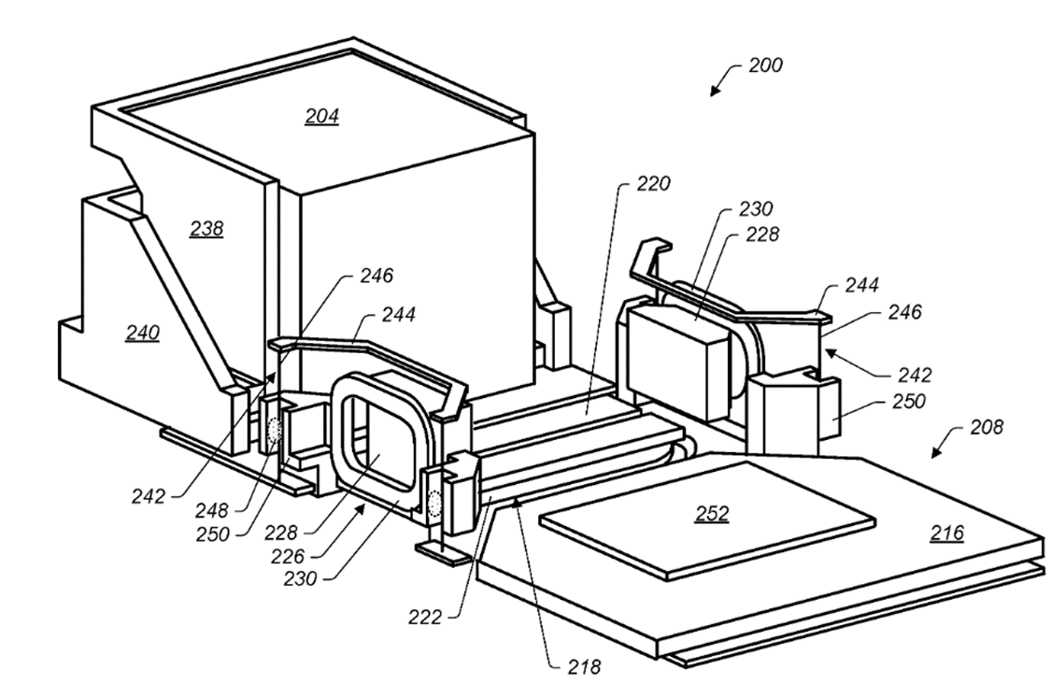
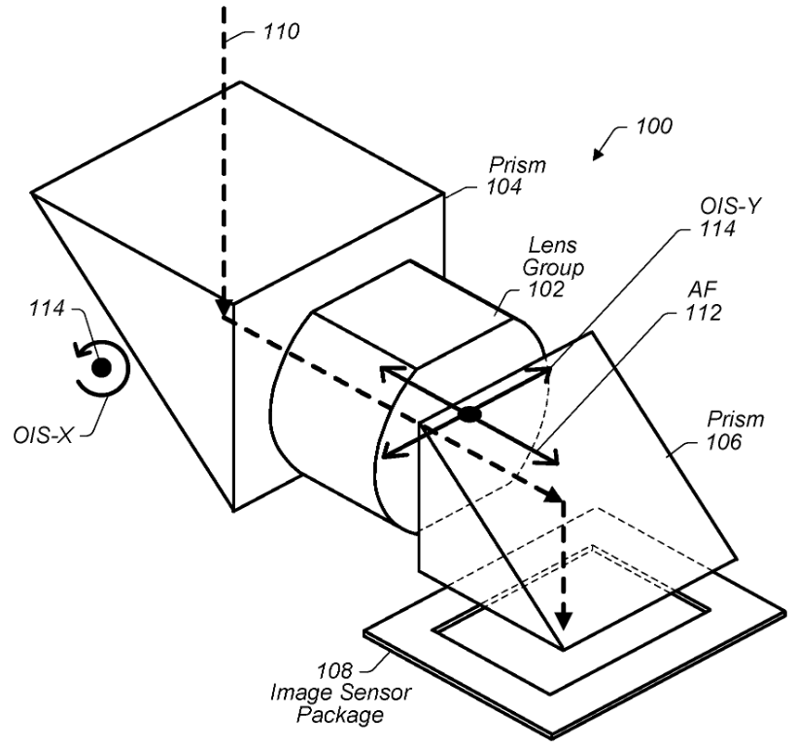
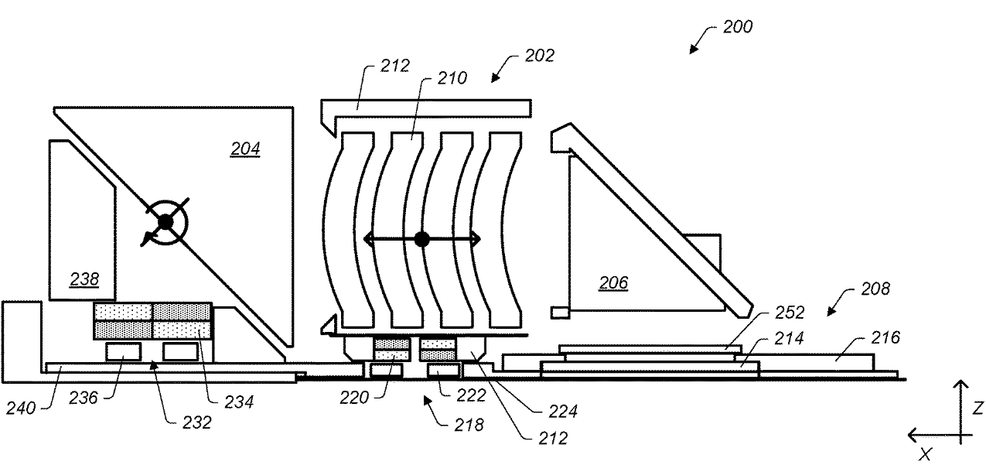
Appendix. 특허 분석
Folded 광학계+Spring Actuator
특허 정보 | 분류 | 광학 | 발명 명칭 | Folded camera with actuator for moving optics
 | 발명자 | Shashank Sharma (’15년~, VCM구조/ Zoom관련, 37건 출원) | Alfred N. Mireault (’16년~, VCM구조/ Zoom관련, 17건 출원)
 | 특허 현황 | 등록 | 등록(출원)연월 | ’22.4 (’19.5) |  | 문헌 번호 |  | US 11314147 B1
특허 분석 | 대표 도면 |  |  |  | 기술 요약
시사점 | 정성적 효과 - OIS-Y 제어부를 Lens Group 쪽으로 이동해 카메라 모듈 사이즈 감소 효과 - Prism 1의 기능이 OIS-X 구동으로 제한되며, 입사 반사 효과로 구동 거리가 OIS-Y tilt 구동 대비 50% 감소되기 때문에 충격에 유리함 기술적 실현성 - 일반적인 VCM 구조에서 spring + wire 구조를 접목시킨 특허로 AF/ OIS 구동 기술로는 실현 가능성이 높음 - AF 구동체 고정 기술적 측면의 걱정점 : 구동부가 Spring 에 구속된 타입으로 충격에 의한 spring/wire 단선에 취약함 대응 방안 - 본 특허는 Common Technology 로 실제 구현 가능성이 높기 때문에, 상기 걱정점을 개선한 회피 특허 검토를 진행 하겠음 (~22.12)
※ Actuator 구조 설계 Keyman
Folded 유형의 1Q vs. 2Q 특허 차이점
OIS- X 구동부
AF 구동 및 OIS 보정 방식 특허 등록
Spring
신규 발명자
Prism 1
Wire
항목 | 1Q출원(*1397특허) | 2Q등록(*4147특허)
Act.구동 | SMA | Spring + wire
OIS 보정 | Sensor X/ Y-Shift | Prism X-Tilt & Lens Y-Shift
Lens Group
AF 구동부
OIS-Y magnet
OIS-Y Coil
Spring Actuator와 2 Prism 방식의 Folded CM
Prism 2 고정
OIS- Y 구동부
Spring + wire을 이용하여 구동체 자세 유지
Double Folded Prism 채용(2 Prism)
Prism 1 - Lens 그룹군 – Prism 2 순으로 구성됨
Prism 1이 OIS-X Tilt, Lens 그룹군이 OIS-Y Shift 및 AF 구조
(Prism Tilt OIS + 렌즈시프트 OIS/ AF)
Image Sensor
OIS-X magnet
AF magnet
OIS-X Coil
AF Coil
A – 2 / 10
검토자 : 광학솔루션플랫폼개발2팀 김창욱 책임, 장대식 팀장

Slide 5
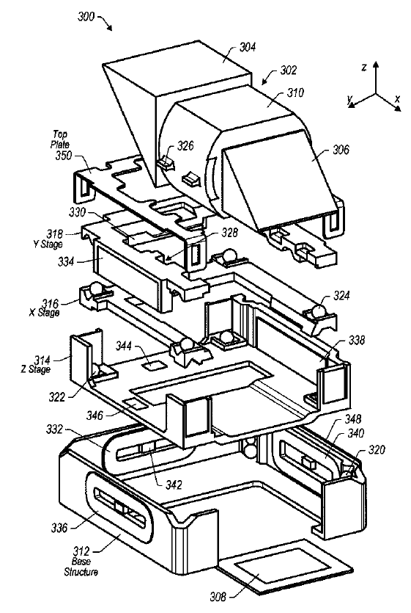
Appendix. 특허 분석
Folded 광학계+Ball Actuator
특허 정보 | 분류 | 광학 | 발명 명칭 | Camera with folded optics and bearing suspension
 | 발명자 | Alfred N. Mireault (’16년~, VCM구조/ Zoom관련, 17건 출원) | Scott W. Miller (‘14년~, 55건 출원) | Nicholas D. Smyth (’19년~, Fold구조/ 줌/ VCM구조 관련 18건 출원)
 | 특허 현황 | 등록 | 등록(출원)연월 | ’22.6 (’20.4) |  | 문헌 번호 | US 11375091 B1
특허 분석 | 대표 도면 |  |  |  | 기술 요약
시사점 | 정성적 효과 - Folded CM으로 Lens 도출에 따른 공간 제약 축소 가능 기술적 실현성 - 충분한 양산 검증이 이루어진 Ball 방식의 기구 제어로 기술적 실현 가능성은 높음 - Double 폴딩된 Prism은 빛 투과율이 감소, 투과율 확보 관건/ 적은 빛으로 노이즈 발생에 따른 감도 개선 관건 자사 활용 방안 (아이디어) - 자사 진행중인 Varo(Ball type 센서시프트 AF+OIS)와 상반되는 렌즈시프트 방식으로 Next Varo의 기술 변화 여부 확인 (가능성 低)
※ Actuator 구조 설계 Keyman
※ Actuator 구조 설계 Keyman
OIS X
Ball Act. 구동의 1Q vs.2Q 특허 차이점
OIS Y
2 Prism
Shift 유형 및 렌즈 Shift 방식 특허 등록
발명자 추가(Alfred N.)
Lens 그룹
항목 | 1Q출원(*4677특허) | 2Q등록(*5091특허)
Shift 유형 | 센서 Shift OIS +렌즈 Shift AF | 렌즈 Shift OIS/ AF
AF
AF구동부
Ball Actuator와 2 Prism 방식의 Folded CM
Ball을 이용하여 구동체 자세 유지
Double Folded Prism 채용(2 Prism)
Prism 1 - Lens 그룹군 – Prism 2 순으로 구성됨
Lens 그룹군이 3축(OIS-X/ Y, AF) 구동을 하는 구조
(렌즈시프트 OIS/ AF)
332 : AF Coil
340 : OIS X Coil
OIS구동부
336 : OIS Y Coil
A – 3 / 10
검토자 : Actuator개발팀 이성국 선임, 유현오 팀장

Slide 6
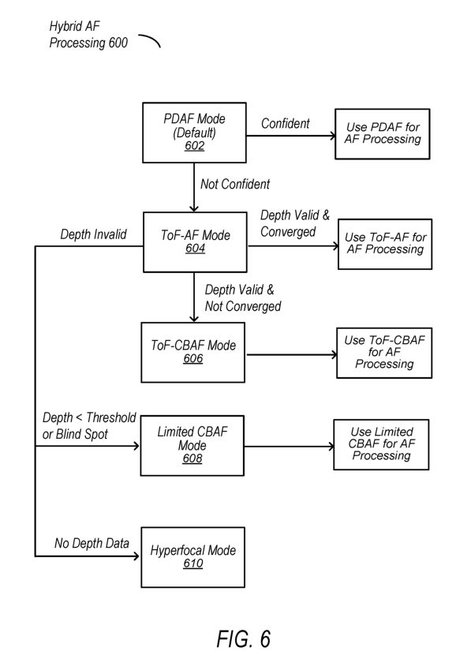
Appendix. 특허 분석
AF
특허 정보 | 분류 | 광학 | 발명 명칭 |  | Camera Autofocus Using Time-of-Flight Assistance
 | 발명자 | Mark N. Gamadia(’12년~, AF/ 선명도 관련, 4건 출원) | Abhishek Dhanda(’19년~, 렌즈제어 관련, 4건 출원) | Gregory Guyomarc’h(’14년~, 6건 출원), Andrew D. Fernandez(’19년~ , 4건 출원) | Moshe Laifenfeld(‘17년~, 15건 출원)
 | 특허 현황 | 출원 | 등록(출원)연월 |  | (‘21.9) | 출원 번호 |  | US 2022-0116544 A1
특허 분석 | 대표 도면 |  |  | 기술 요약
시사점 | 정성적 효과 - 카메라의 AF를 Time of Flight의 Depth 정보를 이용하여 선택적으로 적용함으로써 보다 높은 효율성을 제공 - 일반적으로 많이 쓰이는 AF 모드들의(PDAF, CBAF, Depth) 장점만을 취해 빠르고 정확한 Hybrid AF 구현 방식을 제안 - 부가 정보를 이용한 알고리즘 변경만으로 HW의 성능을 극대화 시킴 기술적 실현성 - iPhone 12 Pro model 이후 Pro model에 Hybrid AF를 채택하고 있음 대응 방안 - 알고리즘만으로 성능 향상이 증대되는 사항에 대해, HW 변경으로 가용한 수준과 비교하여 정량적인 평가를 진행하겠음
PDAF*, ToF-AF, CBAF**를 이용한 Hybrid AF 방법
PDAF*는(기본모드) 빠르고 정확한 반면, 조도가 낮고 평평한 텍스처에서 취약
이런 환경에서, 3D Depth 정보를 활용한 ToF-AF으로 전환 Focusing
CBAF**는 인접한 픽셀들의 Intensity difference를 Scanning하여 정확도를 높임.
※단, 넓은 영역을 Computing시 느려 지는 단점
PDAF*, ToF-AF, CBAF**의 장점만을 취하는 알고리즘을 Hybrid AF mode에 적용
*PDAF(Phase Detection Autofocus)
**CBAF(Contrast Based Autofocus)
Hybrid AF, Processing
A – 4 / 10
검토자 : 플랫폼개발3팀 박귀연 책임, 송영식 팀장

Slide 7
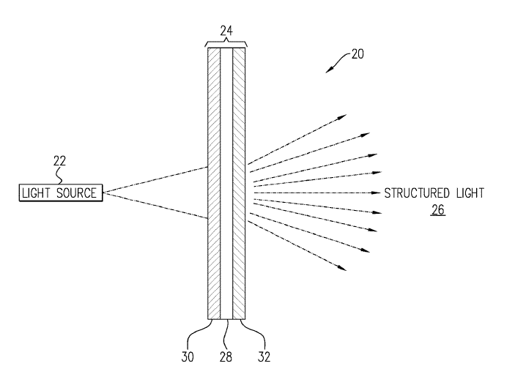
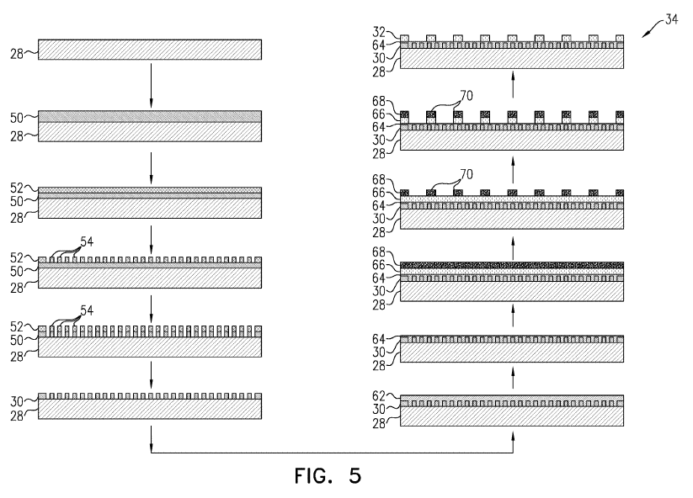
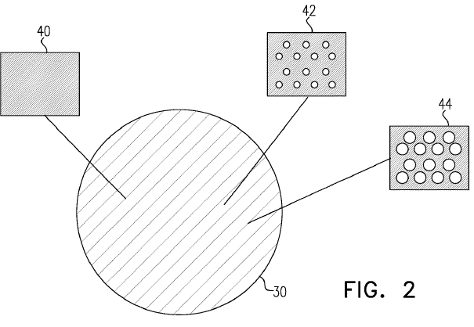
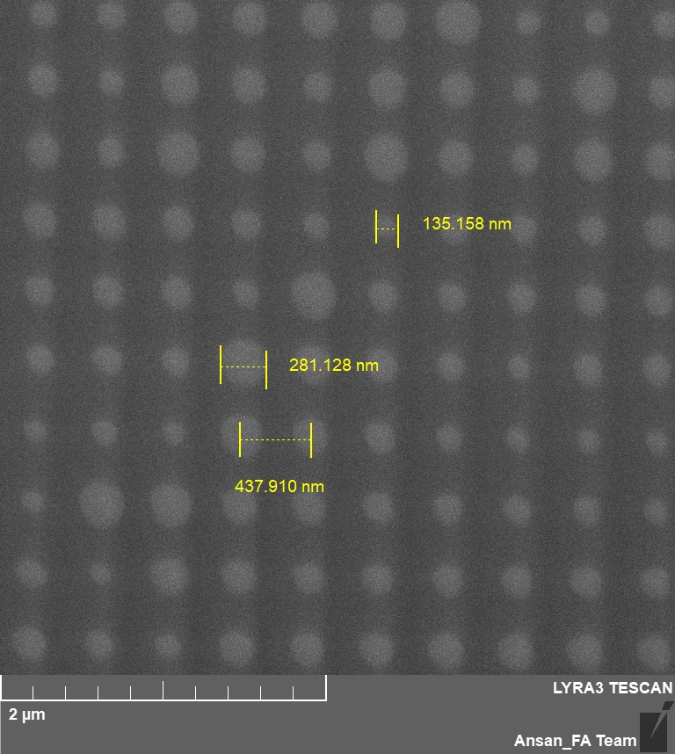
Appendix. 특허 분석
3D
특허 정보 | 분류 | 광학 | 발명 명칭 |  | Pattern Projector Based on metamaterials
 | 발명자 | Shen Ren (~’18년, Stanford Univ. optoelectronics, photonics연구, ’19년~, 2건 출원) | Lidu Huang (‘19년~, 2건 출원)
 | 특허 현황 | 출원 | 등록(출원)연월 |  | (‘21.10) | 출원 번호 |  | US 2022-0179125 A1
특허 분석 | 대표 도면 |  |  | 기술 요약
시사점 | 정성적 효과 - 기존에 일반적으로 사용되었던 Collimator lens + DOE 조합에 비해 TTL size 감소 가능 - Size 감소의 장점을 가지면서, 기존의 trade-off 한계였던 광 효율 손실의 단점은 가지지 않음 기술적 실현성 - 본 특허는 2개의 meta-surface 방식이며, 이보다 진보한 기술인 Single layer Meta-surface가 Bental MOE로 검증 중임. - ACE는 Meta-surface를 구조광 Module에 적용 개발중.(Bental_PJT, ’23년 12월 양산 예정) 대응 방안 - Meta-surface design 관련 기술의 이해 및 그에 기반한 자사 특허팀 접수 완료 - MOE가 사용된 모듈의 data 분석을 진행 하고, Bental MOE가 POR로 적용되는 시점을 확인 하겠음
※ 소자 요소 기술 인력 강화 추정
Meta-surface 구조 및 제조 방법
DOE (beam splitter) 기능의 #2.Meta material
Meta-surface #1은 beam을 focusing하도록 구성
Meta-surface #2은 다수의 출력 beam array로 분할하는 single plate 구조
투명 기판상에 위의 Meta-surface #1, #2 소자의 제조 방법
Focusing 기능의
#1.Meta material
[대표도면] : Substrate 앞뒤 양면(30,32)에 focusing lens와 Beam splitter를 meta-surface로 배열
Mask에 lithography 도포
및 etching 등의 과정
표면에 Nano 구조체가 배열되어 있음
[Bental MOE* BM_’22.6完]
FIB-SEM image
*MOE : Meta-surface Optic Element
A – 5 / 10
검토자 : 플랫폼개발3팀 박귀연 책임, 송영식 팀장

